Slide 1
西方科技翻译

Slide 2
知识梳理
一、“科技”概念早期文明成就
二、古希腊自然科学与哲学
三、古罗马自然科学与哲学
四、巴格达翻译中心
五、托莱多翻译院

Slide 3
一、“科技”概念早期文明成就
人类文明早期，各文明之间互有影响，但并没有很多直接的文字证据。原因主要有两个：
人类文明早期交流主要是通过口译
工匠缺乏把自己的发明创造以文字形式及时记录下来的意识

Slide 4
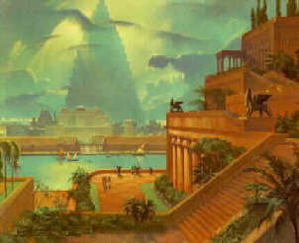
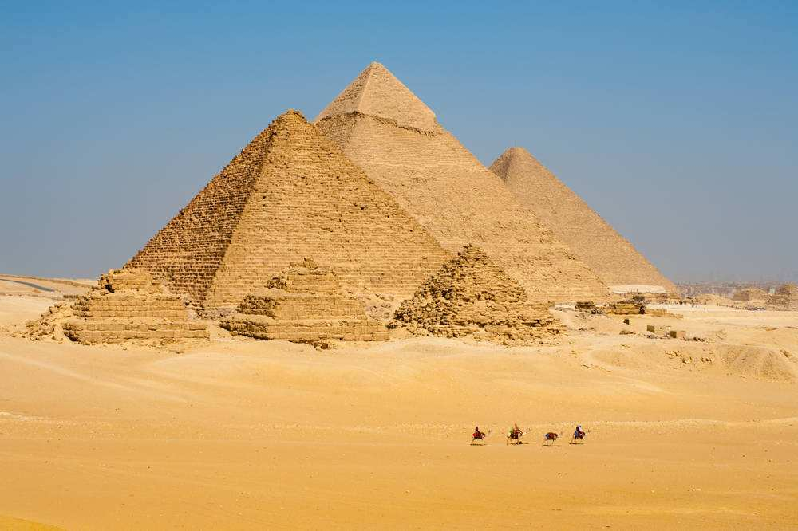
一、“科技”概念早期文明成就
以古老的美索不达米亚文明和埃及文明为例：
有文字记载：
由祭司、书吏记载
如数学、天文学、医学
主要口授，极少文字记载：
主体多为从事实践工作的工匠
如化学、冶金、染色等实用技术领域

Slide 5
二、古希腊自然科学与哲学
来源（数学、天文学）：
·受美索不达米亚文明和埃及文明影响，吸收古代埃及和巴比伦文化的经验知识，如度量单位规则、简单的算术、年历、对天文现象的周期性认识等。
主体：
“全才型”文化精英，通晓数理哲学
成就：
最先系统地寻求自然而非超自然的原因，在这个前提下构筑宇宙观，并最终形成绵延持久的学术传统，对西方科学的发展产生了极为深远的影响。

Slide 6
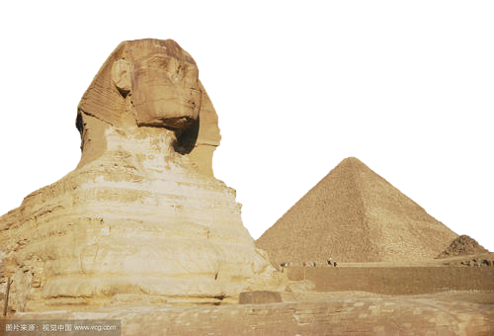
中世纪的阿拉伯文献翻译
现代科学史上，西方“中世纪”（公元400-1500年）曾被赋予一个“黑暗时代”的形象，宗教严重阻碍了科学的发展。但中世纪并非只有迷信和愚昧，阿拉伯世界的文献翻译被忽略了。正是由于阿拉伯世界对古希腊、古罗马科学和哲学著作的翻译，古希腊、罗马文化中的自然科学和人文科学成果才得以保存下来，成为触发文艺复兴运动的重要因素。

Slide 7
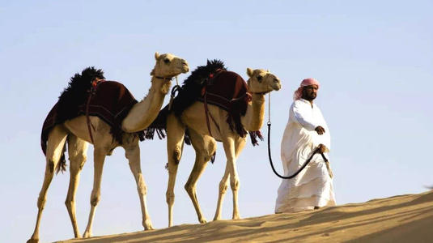
四、巴格达翻译中心
兴起原因
政治需要
肥沃的文化土壤
浓厚的学术氛围
历史时机
伊斯兰教的宽容尚学
统一的语言

Slide 8
四、托莱多翻译院
12世纪的翻译活动
背景：社会文化环境受教会统治，基督教和伊斯兰教两大阵营、两种文明在这里短兵相接。源语文化与接受方文化严重不平衡。
特点：1.翻译活动始终在基督教会的赞助之下进行。
2.翻译的作品中，主要是希腊著作的阿拉伯语译本，其次才是阿拉伯原著和希腊语原著。
译者倾向：直译，语义借用，以及大量没有说明的缩写。译者并不力求使知识更加易懂，而更关心自己的学识。翻译更多的是学者间的信息交换，而非知识普及。

Slide 9
托莱多翻译学院的影响

Slide 10
Thanks

